Slide 1


Chào mừng các em đến với tiết Tiếng Việt - Lớp 2
Bản quyền thuộc về: FB Hương Thảo
Notes:
Bài giảng thiết kế bởi: Hương Thảo - tranthao121006@gmail.com

Slide 2
Khởi động

Slide 3


Bài 1: TÔI LÀ HỌC SINH LỚP 2

Slide 4


Tiết 1 + 2

Slide 5


ĐỌC

Slide 6

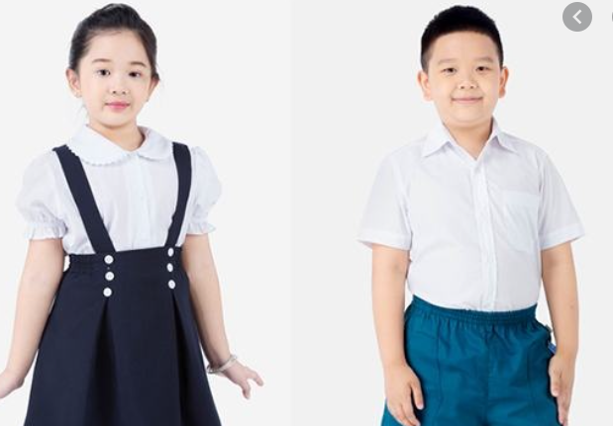

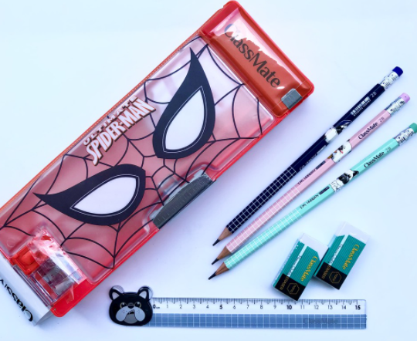
Em đã chuẩn bị những gì để đón ngày khai trường?
Notes:
Bài giảng thiết kế bởi: Hương Thảo - tranthao121006@gmail.com

Slide 7
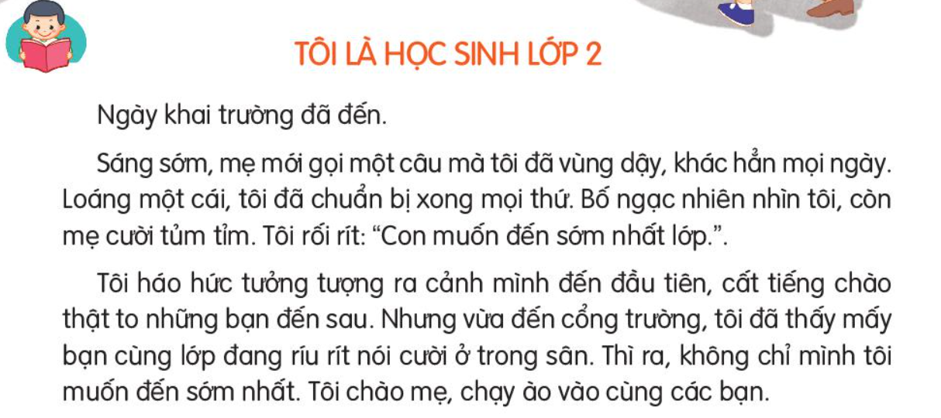
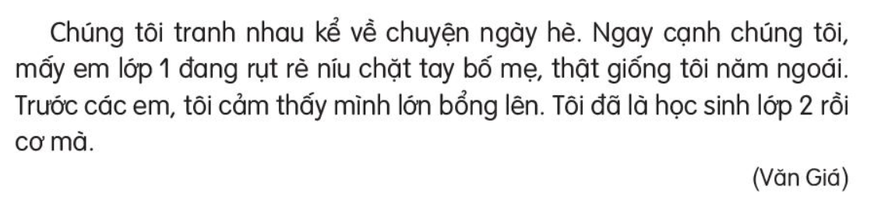
Đọc nối tiếp đoạn

Slide 8

Luyện đọc từ khó
vùng dậy
loáng
rối rít
rụt rè

